Slide 1
STICHTING i.o.
Historisch Breda
junior
bredaos
kwartierke
1
ONTSTAAN VAN BREDA

Slide 2
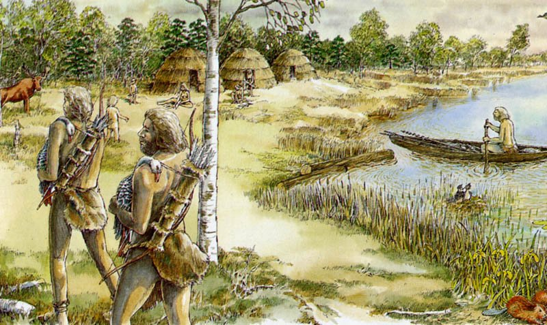
rond 10.000 v. Chr.
Historisch Breda
junior

Slide 3
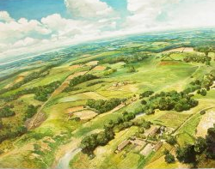
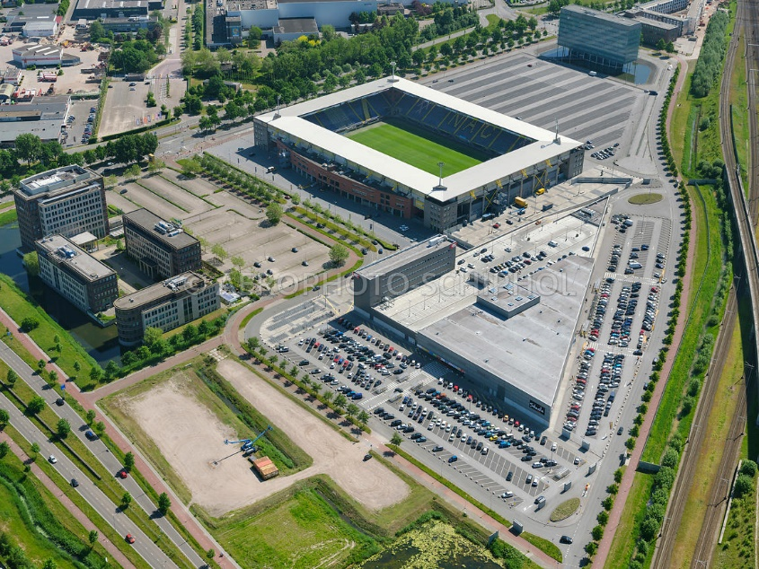
4000-1500 v. Chr.
Historisch Breda
junior

Slide 4
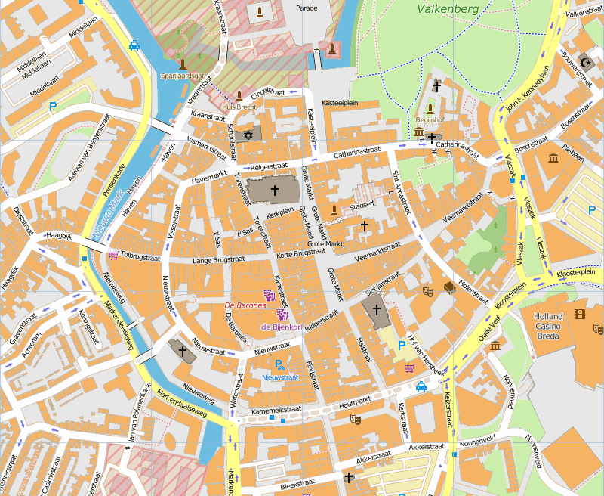
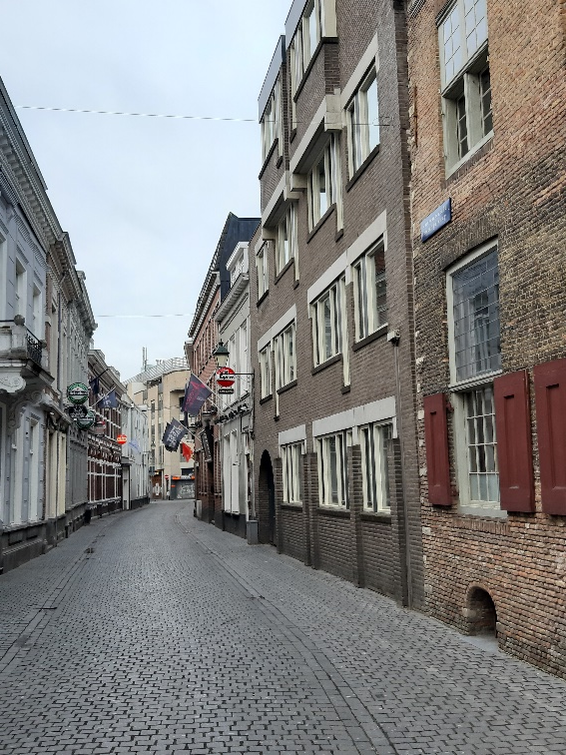
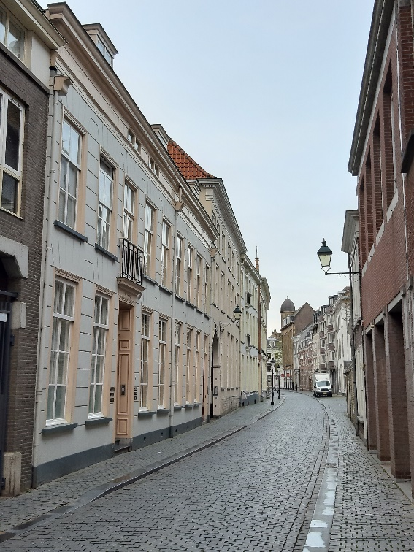
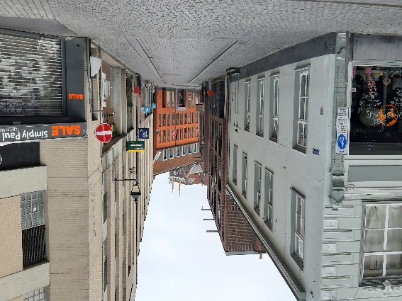
vanaf 900
Historisch Breda
junior

Slide 5

1100-1125
Historisch Breda
junior

Slide 6
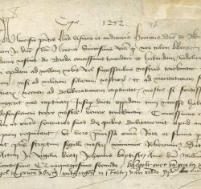

23 juni 1252
Historisch Breda
junior

Slide 7
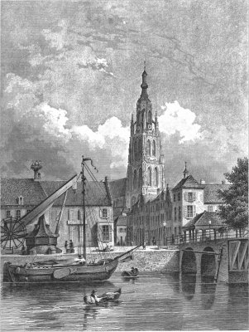
einde bredaos kwartierke 1
Historisch Breda
junior
© 2020 Gerald Dalinghaus

